Slide 1


AB SINIRDA KARBON DÜZENLEME MEKANİZMASI

Slide 2


AVRUPA YEŞİL MUTABAKATI
Mart 2020
2030 Sera Gazı Emisyon Azaltım Hedefinin Yükseltilmesi
(%55)
Tüm politika enstrümanlarının gözden geçirilmesi
İlk karbon-nötr kıta olma hedefi
2050 yılında İklim-Nötr ilk kıta olma hedefi, iklim değişikliği ile mücadeleyi AB’nin en öncelikli politika alanı haline getirmiştir. 11 Aralık 2019 tarihinde açıklanan AYM, önümüzdeki yıllarda AB’nin tüm politikalarının iklim değişikliği ekseninde şekillendirilmesini öngörmektedir.
AB net sıfır emisyon hedefine ulaşmak üzere 2030 yılına kadar, 1990’daki seviyelere kıyasla sera gazı emisyonlarını %55 oranında azaltmayı taahhüt etmektedir.
SKDM, AB’nin emisyon azaltımı hedeflerine ulaşmak için kullanacağı temel araçlardan birisidir.

Slide 3

55’e Uyum (Fit for 55) Paketi
Avrupa Komisyonu’nun 2021 Çalışma Programı kapsamında açıklanan «55’e Uyum» paketi ile emisyonların 2030 yılına kadar en az %55 oranında azaltılması hedefini hayata geçirebilmek amacıyla Komisyon tarafından iklim ve enerji alanında çıkarılacak mevzuatın kapsamı belirlenmiştir.
«Fit for 55» paketi kapsamında 14 Temmuz 2021 tarihinde sunulan yeni mevzuat/revizyon önerileri:
14 Temmuz 2021
«Fit for 55»
Paketi
  AB Emisyon Ticaret Sistemi revizyonu
  Sınırda Karbon Düzenleme Mekanizması önerisi
  Emek Paylaşım Tüzüğü
  Enerji Vergisi Direktifi revizyonu
  Yenilenebilir Enerji Direktifi revizyonu
  Enerji Verimliliği Direktifi revizyonu
  Arazi Kullanımı, Ormancılık ve Tarım Tüzüğü
  Otomobiller ve Kamyonetler için CO2 Emisyon Standartlarını Belirleyen Tüzüğün revizyonu
  Alternatif Yakıtlar Altyapı Tüzüğü revizyonu
  «ReFuelEU Havacılık» ve «FuelEU Denizcilik» inisiyatifleri

Slide 4
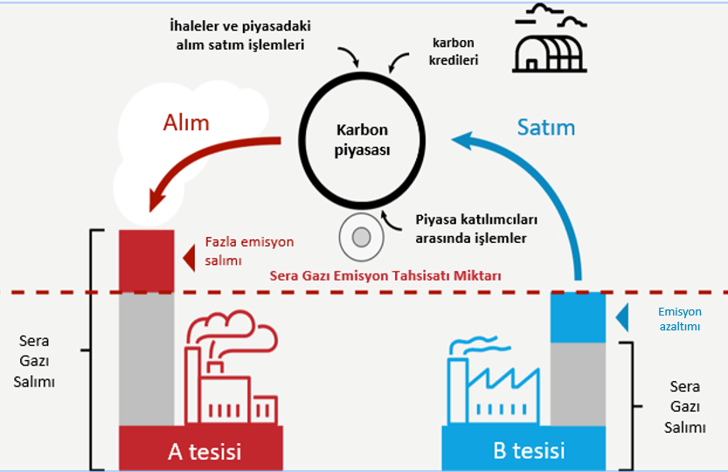
AB EMİSYON TİCARET SİSTEMİ (AB ETS)
Sera gazı azaltımını sağlamaya yönelik piyasa temelli mekanizma
Sistem, bir emisyon üst sınırı (cap) belirleyerek emisyon salımını izne bağlar → işletmelerden yıllık emisyonları kadar tahsisatı yıl sonunda teslim etmeleri beklenir.
Kapsamı, elektrik üretimi, emisyon-yoğun sanayi üretimi ve havacılık emisyonlarının yanında 2026 itibariyle deniz taşımacılığı emisyonlarını içerecek şekilde genişletilmiştir.
  ETS-2: Binalar ve karayolu ulaşımında fosil yakıt kaynaklı emisyonlar / Sosyal İklim Fonu
ETS’de tahsisatlar ihale usulüyle satışa çıkartılır veya ücretsiz dağıtılır. Piyasada işletmeler arasında tahsisat alım satımına izin verilir → Emisyonunu düşürebilen firmalar kar eder.
ETS gelirleri: yeşil ve adil dönüşümün finansmanı
ETS’nin sıkılaştırılması → karbon ücretlerinde artış
  2024: 90 milyon, 2026: 27 milyon ton CO2 karşılığı tahsisat sistemden kaldırılacak
  Piyasadaki tahsisatlarda → 2024-2027: yıllık %4,3 ; 2028-2030: %4,4 oranında azaltım
İhaleler ve ücretsiz tahsisatlar
Notes:
AB Sınırda Karbon Düzenleme Mekanizması birçok konuda AB Emisyon Ticaret Sistemi’ni (AB ETS) aynalayan bir düzenlemedir.
SKDM sertifika fiyatı = AB ETS’de oluşan haftalık ortalama fiyat
AB ETS kapsamında ilgili sektörlere dağıtılan ücretsiz tahsisatlar SKDM mali yükünü düşürecektir.
AB ETS revizyonu kapsamında ücretsiz tahsisatlar 2034 yılına kadar aşamalı olarak sonlandırılacaktır.
SKDM Uygulama Dönemi itibariyle doğrulama ve akreditasyon için de AB ETS kapsamındaki İRD düzenlemesine atıf yapılmaktadır.
Uluslararası yükümlülükleri dahilinde AB, SKDM hesaplama yöntemini ürün/tesis farkını gözeterek AB ETS ile uyumlu olarak belirlemelidir.
Avrupa Birliği Emisyon Ticaret Sistemi’nin (ETS) revizyonu, denizcilik sektöründen kaynaklanan sera gazı emisyonlarının ETS’ye dahil edilmesi, havacılık sektöründe ETS’nin revize edilmesi ve ikinci Emisyon Ticaret Sistemi’nden (ETS2) olumsuz etkilenebilecek hane halklarının zararlarının telafisi için bir Sosyal İklim Fonu oluşturulmasına yönelik mevzuatlar, AB Resmi Gazetesi’nin 16 Mayıs 2023 tarihli ve L130 sayılı nüshasında yayımlanmış ve takip eden 20. günde yürürlüğe girmiştir.
Emisyon Ticaret Sisteminin sıkılaştırılması ile ETS kapsamında yer alan sektörlerde emisyonların 2005 yılına kıyasla 2030 yılında %62 oranında azaltılması hedeflenmekte; bu çerçevede, tek defaya mahsus olmak üzere sistemden 2024 yılında 90 milyon, 2026 yılında 27 milyon ton tahsisatın (emission allowance) kaldırılması, eş anlı olarak da piyasada işlem gören tahsisatların 2024-2027 döneminde yıllık %4,3, 2028-2030 döneminde ise %4,4 oranında azaltılması öngörülmektedir. Bunun yanında, sistem içinde dağıtılan ücretsiz tahsisatlar 2026-2034 döneminde belirli oranlarda azaltılarak kaldırılacaktır. Piyasadaki emisyon miktarının azaltılması, karbon ücretinin yükselmesine sebep olacak, bu da firmaları maliyetlerini düşürmek üzere üretim süreçlerinin yenilenmesi, temiz üretim teknolojilerinin adaptasyonu gibi emisyon azaltımına yönelik yatırımları artırmaya yönlendirecektir.

Slide 5
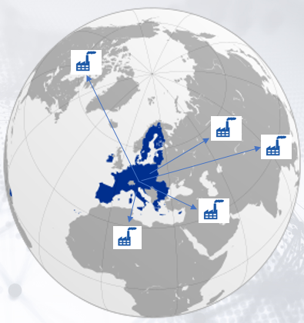
AB SINIRDA KARBON DÜZENLEME MEKANİZMASI
Mekanizma neyi getiriyor?
AB’nin Emisyon Ticaret Sistemi (ETS) kapsamında AB üreticilerinin karşılaştığı karbon salımı maliyetlerinin, SKDM’ye tabi ürünlerin ithalatında da eşdeğer şekilde tahsil edilmesini
Amaç: Karbon kaçağının önlenmesi, Avrupa üretici sektörlerinin rekabet gücünün korunması
Karbon kaçağı kavramı: AB ETS kapsamındaki karbon fiyatlandırmasının sera gazı emisyonu yüksek, enerji-yoğun sektörlerde getirdiği maliyet artışları nedeniyle AB firmalarının üretimlerini iklim değişikliğiyle mücadele çabası AB seviyesinde olmayan ülkelere kaydırması riski
AB ETS’sinde bugüne kadar karbon kaçağı riski ile mücadele ücretsiz tahsisat dağıtımı yöntemi ile yapılmaktaydı. Ancak ücretsiz tahsisatlar, firmaların gerçekte karşılaşması gereken karbon maliyetlerini düşüren ve firmaları emisyonlarını azaltmaya teşvik etmeyen bir mekanizma
ETS’de ücretsiz tahsisatlar kaldırılırken SKDM devreye girecek
AB üreticilerinin rekabet gücü, karbon ücretine tabi olmayan üçüncü ülke üreticileri karşısında korunacak
Notes:
Avrupa Birliği, 2050 yılında ilk iklim-nötr kıta olma hedefini gütmekte ve net sıfır emisyon hedefine ulaşmak üzere 2030 yılına kadar, 2019’daki seviyelere kıyasla sera gazı emisyonlarını %55 oranında azaltmayı taahhüt etmektedir.
Sınırda Karbon Düzenleme Mekanizması (SKDM), Avrupa Birliği’nin (AB) Avrupa Yeşil Mutabakatı ile ortaya koyduğu, sera gazı emisyon azaltımı hedeflerine ulaşılması açısından temel araçlardan birisidir.
SKDM ile AB içinde 2005 yılından bu yana uygulanan Emisyon Ticaret Sistemine (ETS) eşdeğer bir karbon ücretlendirmesinin, SKDM kapsamına giren ürünlerin ithalatında da uygulanması öngörülmektedir.
AB bu mekanizma ile bir yandan yeşil dönüşümün yaratacağı maliyet karşısında Avrupa’nın rekabetçiliğinin korunmasını, diğer taraftan küresel düzeyde iklim değişikliği ile mücadele çabasının artırılmasını hedeflemektedir.

Slide 6
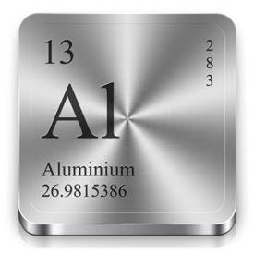


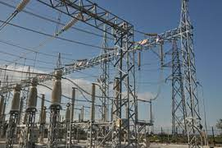

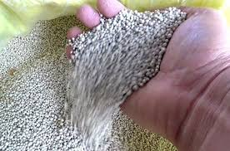


SINIRDA KARBON DÜZENLEME MEKANİZMASI - KAPSAM
SKDM Tüzüğü
EK I: Ürün ve sera gazı kapsamı
EK II: Dolaylı emisyon hesabından muaf tutulan ürünler*
*Muafiyet 2026 sonrası uygulama için ve liste değişebilir
ALÜMİNYUM
DEMİR-ÇELİK
Sektör ve emisyon kapsamı genişleyebilir
Karbon kaçağı riski yüksek öncelikli sektörler
HİDROJEN
ELEKTRİK
ÇİMENTO
GÜBRE
DOLAYLI EMİSYONLAR
AB ETS Sektörleri (2030)
GİRDİLER
İŞLENMİŞ ÜRÜNLER/KULLANICI SEKTÖRLER
Notes:
Not: Slayttaki girdiler ve kullanıcı sektörler üçlü uzlaşı ile Komisyon’un önerisine ilave olarak getirilenler, bunun dışında da girdi ve kullanıcı ürünler mevcut.

Slide 7
SINIRDA KARBON DÜZENLEME MEKANİZMASI - KAPSAM
SKDM’ye tabi olacak dış ticaret işlemleri
- I -
Üçüncü ülkelerden yapılan, SKDM Tüzüğü EK-1’de listelenen ürünlerin ithalatı
- II -
AB’nin kendi Dahilde İşleme Rejimi kapsamında AB dışına ihraç amaçlı üretilmiş fakat AB pazarına arz edilen/dönen işlenmiş ürünler
- III -
AB’nin kendi Hariçte İşleme Rejimi kapsamında AB dışında işlem görüp AB pazarına giren SKDM ürünleri /kısmi yükümlülük
2026 sonrası
Sadece EK-1’de listelenen ürünler
Ürünün kendisi EK-1’de olmasa dahi girdisi SKDM’ye tabiyse, bu girdiler için de SKDM yükümlülüğü oluşacak.
(Md. 2, 6 & 34)
Örnek: AB DİR kapsamında üretilen buzdolabı ihraç edilemeyip AB pazarına sunulursa, buzdolabı için kullanılan SKDM listesindeki girdilerin gömülü emisyonları itibariyle SKDM yükümlülüğü oluşacak.
EK-1’de yer alan ürünler AB’nin Hariçte İşleme Rejimi kapsamında işlenmiş ürünler ise, bu ürünler için sadece AB dışında gördüğü işlemler itibariyle SKDM yükümlülüğü doğacak. (Md. 6)
Geçiş döneminde, AB HİR kapsamındaki SKDM ürünleri için emisyon raporlama yükümlülüğü bulunmuyor. (Md. 34)
Gümrük idareleri HİR kapsamında gerçekleşen ithalat verilerini bildirecek. (Md. 33)
Sevkiyat başına değeri 150 Avro’yu aşmayan ithalat/yolcu beraberi eşya uygulamadan muaf
Askeri amaçlı kullanıma yönelik ürünlerin ithalatı uygulamadan muaf

Slide 8
SINIRDA KARBON DÜZENLEME MEKANİZMASI
İthalatta eşyanın üretim süreci kapsamında oluşan gömülü sera gazı emisyon miktarına göre karbon fiyatlandırması (ton C2Oe/€) → ölçülmüş ve doğrulanmış sera gazı emisyonu değerlerine dayalı mali yükümlülük
«AB’de yerleşik yetkili ithalatçılar» üzerinden ithalat: mali ve idari yükümlülükler AB’deki ithalatçının üzerinde
Üçüncü ülkelerde ödenmiş eşdeğer karbon ücretleri, ithalatta mali yükümlülükleri düşürecek
Karbon ücreti: Ürünlerin üretimi aşamasında salınan sera gazları üzerinden hesaplanan ve üçüncü ülkelerde «vergi, harç veya emisyon ticaret sistemleri kapsamındaki emisyon tahsisatları» şeklinde ödenmiş parasal tutar.
AB ETS’sini uygulayan veya AB ETS’si ile bağlantılı emisyon ticaret sistemi olan ülke/topraklar uygulamadan muaf
EK-III: Norveç, İzlanda, Lihtenştayn, İsviçre; Büsingen, Heligoland, Livigno, Ceuta, Melilla

Slide 9
SKDM Uygulama Takvimi: Aşamalı Geçiş
Ana Uygulama Dönemi
1 Ocak 2026 itibariyle
Mali Yükümlülük
Geçiş Dönemi
1 Ekim 2023-31 Aralık 2025
Raporlama / Veri Toplama
2023
2024
2025
2026
2034
Emisyon hesaplama ve raporlama usul ve esaslarını ortaya koyan uygulama mevzuatının yayımlanması: 17.08.2023
İlk Gözden Geçirme:
Kapsamın diğer ETS sektörlerine genişletilmesi
Dolaylı emisyonlar (elektrik)
EAGÜ’lere etki
Uluslararası iklim müzakerelerindeki gelişmeler
* 2028 itibariyle iki yılda bir gözden geçirme
2026-2034: SKDM Mali Yükümlülüğü aşamalı olarak devreye girerken AB ETS’deki ücretsiz tahsisatların sonlandırılması
2034 itibariyle eşyanın karbon içeriği üzerinden tam maliyetin oluşması
AB Dışındaki Üreticiler için Uygulama Rehberi
https://taxation-customs.ec.europa.eu/carbon-border-adjustment-mechanism_en

Slide 10
İkincil Mevzuatla Düzenlenecek Hususlar
Gömülü Emisyonların Ölçüm ve Raporlama Esasları
İthalatçıların Yetkilendirilme Esasları
Ürün kapsamı
Emisyon Doğrulama
Esasları
Emisyon kapsamı
Raporlama Rehberleri
Üçüncü Ülkelerde Ödenmiş Karbon Fiyatı
Doğrulayıcı Kuruluşların
Yetkilendirilmesi
Gümrük İşlemleri

Slide 11
TEMEL KAVRAMLAR
Emisyon: Ürünlerin üretim sürecinden kaynaklı olarak atmosfere sera gazı salımı anlamına gelir.
Sera gazı (greenhouse gas): SKDM Tüzüğü EK-1’de her bir ürün için listelenmiş olan sera gazlarıdır.
Karmaşık Ürün (Complex Good) : Basit ürünler dışındaki ürünlerdir. (Üretiminde bir diğer SKDM ürünü kullanılan SKDM ürünleridir).
Not: Metinlerdeki tanımlamadan cevherden veya hurda kullanımıyla, tamamen yenilenebilir enerji kaynakları ile üretilmiş sınırlı sayıda temel ürünün basit ürün olarak değerlendirilebileceği düşünülse de SKDM kapsamında basit ve karmaşık ürün ayrımı SKDM’nin kapsamına alınan ürünler itibariyle yapılmaktadır. Örneğin, birincil alüminyum üretiminde temel hammadde olan alümin SKDM kapsamında yer almadığından, hidroelektrik enerji kullanılarak üretilmiş birincil alüminyum ürünleri basit ürün kapsamına girmektedir.
Tesis (Installation): Üretim sürecinin gerçekleştirildiği sabit teknik üniteyi ifade eder. Emisyon hesaplamasına mobil üretim üniteleri dahil değildir (örn. beton mikseri). Sabit tesisler içindeki taşıma bantları (conveyor belts) mobil ünite olarak değerlendirilmemektedir.
Doğrudan Emisyonlar (Direct Emissions): Ürünlerin üretim süreçlerinde salınan emisyonlardır. Üretim süreçlerinde kullanılan ısıtma ve soğutma kaynaklarının üretiminde salınan emisyonlar da ısıtma ve soğutma kaynaklarının nerede üretildiğine bakılmaksızın doğrudan emisyon hesaplamasına dahil edilir.
Basit Ürün (Simple Good): Üretim sürecinde sadece sıfır emisyonlu girdi ve yakıtların kullanıldığı ürünlerdir.
Üretim Süreçleri (Production processes): Bir üretim tesisinde ürünlerin üretimi için kullanılan tüm kimyasal ve fiziki süreçlerdir.
Gömülü emisyonu olan girdi (precursor): Tüzük veya Uygulama Yönetmeliği’nde özel olarak tanımlanmamıştır. SKDM kapsamındaki bir ürünün girdisi olan diğer bir SKDM ürünü olarak düşünülmelidir. Üretici, üretimde kullandığı bu tür girdilerin spesifik gömülü emisyon değerlerini tedarikçisinden temin ederek hesaplamaya katacaktır.
Geçiş Dönemi Uygulama Yönetmeliği ve Üçüncü Ülke Üreticilerine Yönelik Rehber Dokümanda her bir üretim alt sürecinin sistem sınırları ve bu kapsamda dikkate alınacak gömülü emisyonu olan girdiler tanımlanmıştır.
Dolaylı Emisyonlar (Indirect Emissions): Tesis bünyesinde üretilmiş olsun veya olmasın, üretim süreçlerinde kullanılan elektriğin üretimi aşamasında salınan emisyonlardır.
Gömülü Emisyonlar (Embedded Emisssions): Ürünlerin üretimi aşamasında salınan doğrudan emisyonlar ile üretim süreçlerinde kullanılan elektriğin üretimi aşamasında salınan dolaylı emisyonların toplamıdır. Gömülü emisyon hesaplaması Tüzüğün 7. Maddesi ve IV no’lu Eki’nde yer verilen esaslar çerçevesinde yapılır.
Spesifik gömülü emisyon, 1 ton ürüne gömülü, ton cinsinden CO2 eşdeğeri emisyonu ifade eder.
Gerçekleşen Emisyonlar (Actual Emissions): Ürünlerin üretim süreçlerinden ve kullanılan elektriğin üretiminden kaynaklı emisyonların, ilgili üretim süreçlerinden gelen birincil veri ile SKDM metodolojisi çerçevesinde hesaplanmış halidir.
Varsayılan Değer (Default Value): SKDM ürünlerine gömülü emisyonları ifade eden, ikincil veri kaynaklarından temin edilmiş veya ikincil veri kullanılarak hesaplanmış değerdir.
SKDM Sertifikası (CBAM Certificate): ürüne gömülü 1 ton CO2e emisyona karşılık gelen elektronik sertifikadır.
SKDM yükümlüsü (CBAM declarant), 1 Ocak 2026 sonrasında yıl boyunca gerçekleşen ithalat çerçevesinde, ithal edilen SKDM ürünlerine gömülü her 1 ton CO2e emisyon için 1 SKDM sertifikası teslim edecektir. Sertifika bedeli, alındığı tarihte AB ETS tahsisatları için geçerli olan bir önceki haftanın fiyat ortalamasıdır.

Slide 12
Yükümlülük AB’de yerleşik ithalatçının üzerinde
SKDM Mali Yükümlülüğünün Hesaplanması – 2026 Sonrası
SKDM Sertifika Sayısı
Sertifika Ücreti
Yükümlülük ve Ödenecek Tutar
1- Ücretsiz Tahsisatlar Devam Ederken (2026-2034)
İthal ürünü üreten tesisin gerçekleşen emisyon değerleri (1 ton ürün üretiminde salınan CO2 miktarı (ton))
İlgili ürün için AB ETS’sinde ücretsiz tahsisat sağlanan emisyon miktarı (1 ton ürün üretiminde salınan CO2 miktarı (ton))
Toplam ithal edilen ürün (ton)
AB ETS’sindeki ortalama haftalık fiyat
SKDM Mali Yükümlülüğü
Yükümlülüğün ihracatçı (üçüncü) ülkede, o ülkedeki eşdeğer karbon fiyatı üzerinden ödenmiş olan kısmı
2- Ücretsiz Tahsisatlar Sonlandığında (2034 sonrası)
İthal ürünü üreten tesisin gerçekleşen emisyon değerleri (1 ton ürün üretiminde salınan CO2 miktarı (ton))
Ödenecek Net Tutar (Adjustment)
Toplam ithal edilen ürün (ton)

Slide 13
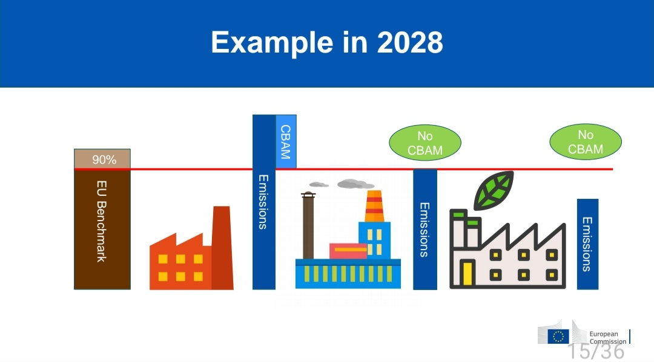
SKDM ile AB ETS’deki Ücretsiz Tahsisatların İlişkisi
AB ETS’sinde
Ücretsiz Tahsisat Sonlanma Takvimi
2026: %2,5 2030: %48,5
2027: %5 2031: %61
2028: %10 2032: %73,5
2029: %22,5 2033: %86 2034: %100
Örnek (2028)
SKD
SKD
SKD
AB Kıyas Emisyon Yoğunluğu
Emisyon Yoğunluğu
Emisyon
Emisyon

Slide 14
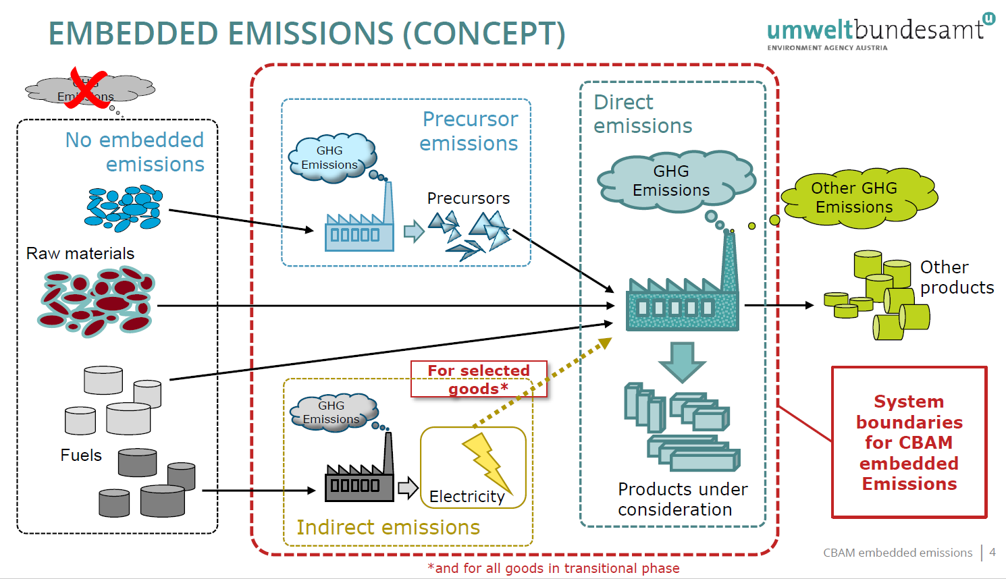
SKDM’nin Uygulanacağı Sistem Sınırları
GÖMÜLÜ EMİSYONLARIN HESAPLAMA UNSURLARI
Doğrudan Emisyonlar
Girdi Emisyonları
Gömülü Emisyonu Olmayan Girdiler
GHG salımı
SKDM Kapsamı:
SKDM Tüzüğü-EK 1:
Sadece Ek-1’de listelenen ürünler gömülü emisyon hesaplamasında dikkate alınacak.
GHG salımı
Girdiler
Diğer GHG salımı
Hammaddeler
Diğer ürünler
Seçili ürünler için*
GHG Salımı
SKDM Ürünleri için Sistem Sınırları
Yakıtlar
Elektrik
Kapsamdaki ürünler
Dolaylı Emisyonlar
* Geçiş döneminde tüm ürünler için

Slide 15
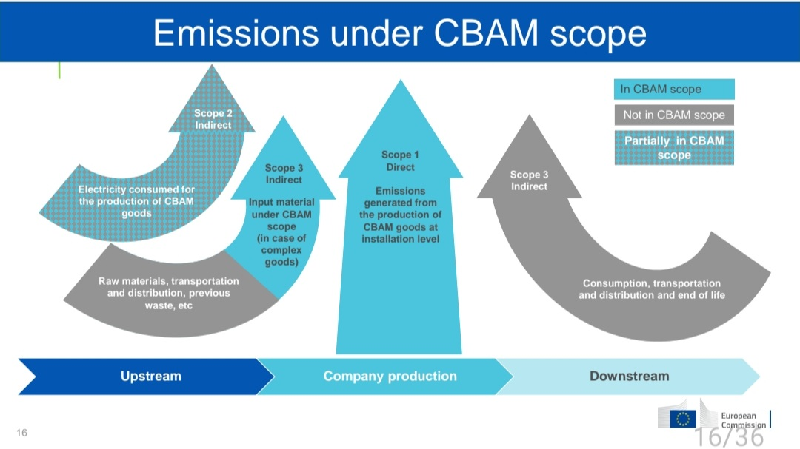
SKDM Emisyon Kapsamı
Kapsam-1 Doğrudan emisyonlar: ürünün üretim süreçlerinden kaynaklanan karbon salımı (üretim sürecinde tüketilen ısıtma ve soğutmanın üretiminden kaynaklı olan emisyonlar da dahil)
Kapsam-2 Dolaylı emisyonlar: Üretimde kullanılan elektrik enerjisinin üretimi aşamasında salınan emisyonlar.
Kapsam-3 Girdi kaynaklı dolaylı emisyonlar: Ürünün üretiminde girdi olarak kullanılan ve yine SKDM ürün listesinde yer alan girdi/ara malların üretimi aşamasında salınan emisyonlar.
  (Tedarikçilerden temin edilerek hesaplamaya dahil edilecektir.)

Slide 16
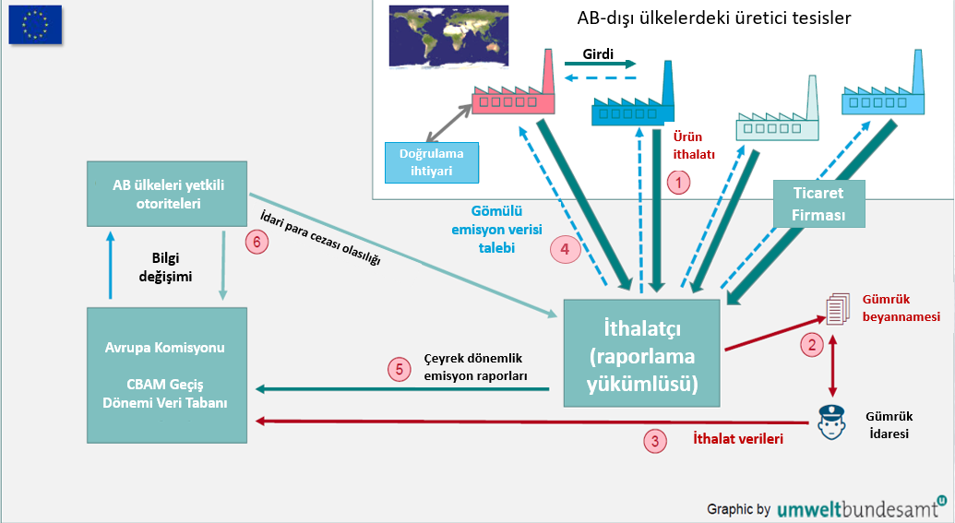
SKDM Geçiş Dönemi Raporlama Yükümlülüğü – Süreç & Aktörler
Ürettiğim ürün SKDM kapsamına giriyor. Hangi durumlarda müşterime gömülü emisyon verisini iletmem gerekecek?
Ürününüzü doğrudan AB ülkelerindeki müşterilerinize ihraç ettiğinizde;
Ürününüzü, Türkiye’de veya AB dışında bir ülkede, yine SKDM kapsamındaki bir ürünü üreten farklı bir üreticiye, girdi/ara malı olarak kullanılmak üzere sattığınızda,
Ürününüzü AB’ye ihraç edecek bir ticaret firmasına sattığınızda
karşı taraf sizden gömülü emisyon verisini talep edecektir.

Slide 17
SKDM Raporlama Yükümlülüğü Geçiş Dönemi
Raporlamayı Kim Yapacak?
AB’de yerleşik ithalatçının kendisi veya dolaylı gümrük temsilcisi
İthalatçı AB’de yerleşik değilse → dolaylı gümrük temsilcisi
Çeyrek dönemler itibariyle aşağıdaki unsurları içeren SKDM Raporunun sunulması gerekmekte
İthal edilen her bir ürün türü için toplam ürün miktarı
Menşe ülkesinde ürünü üreten tesis bazında ayrıştırılmış şekilde
Ek-IV’de düzenlenen ve uygulama mevzuatında detaylandırılan yöntem çerçevesinde hesaplanmış toplam doğrudan gömülü emisyon değeri
Basit ürün / Karmaşık ürün ayrımı
Ürüne gömülü toplam dolaylı emisyon miktarı
(üretim aşamasındaki elektrik tüketimi)
Uygulama yönetmeliği ile belirlenen usul:
- Ana yöntem: varsayılan değer
-İstisna: gerçekleşen değer
Menşe ülkede ithal üründeki gömülü emisyonlar için tahsil edilen karbon ücreti
Bu ücretin ihracat iadesi veya ihracata yönelik diğer bir tazminata konu olmaması gerekmekte
Hesaplama: Üretici Tesis

Slide 18
Gömülü Emisyonların Hesaplanması
Temel Hesaplama İlkeleri:
SKDM Tüzüğü Madde 7 ve Ek-IV
Taslak Uygulama Yönetmeliği:
EK-IV’de ortaya konulan hesaplama ilkelerinin uygulanmasına yönelik teknik detaylar*:
Üretim süreçlerinin sistem sınırlarının belirlenmesi,
Emisyon faktörleri,
Tesise özel gerçekleşen emisyon değerleri ile bunların münferit ürünlere nasıl yansıtılacağı, vb.
*Geçiş dönemi raporlama yükümlülüklerine ilişkin olup, toplanacak veri ve uygulamanın izlenmesi neticesinde kurallar gözden geçirilecektir.

Slide 19
Geçiş Dönemine Yönelik Taslak Uygulama Yönetmeliği
Üçüncü Ülke
Üreticilerinin Rolü
Gömülü emisyonların izlenmesi ve raporlamaya esas teşkil edecek verinin toplanması: Avrupa Komisyonu tarafından yayımlanan rehber doküman ve şablonlardan yararlanılabilecektir.
Hesaplanan emisyon verilerinin raporlamadan sorumlu olan AB’deki ithalatçı ile paylaşılması: Avrupa Komisyonu tarafından yayımlanan şablonlardan yararlanılabilecektir
Raporlama için
Sunulacak Veri
Ürünlere ilişkin bilgi: Miktar/ 8’li GTİP kodu bazında ürün türü/Menşe Ülke
Tesise ilişkin bilgi: Firma adı / Adres / Konum / Coğrafi koordinatlar
Üretim sürecine ilişkin bilgi: Üretim hatları / Parametreleri
Emisyon verisi: Spesifik doğrudan ve dolaylı emisyonlar
Karbon ücretleri: üretimin gerçekleştiği ülkede geçerli karbon ücretleri (Girdiler dahil)
Geçiş Dönemi Esneklikleri
31 Aralık 2024’e kadar:
Mevcut İRD sistemleri kapsamındaki yöntemlerin kullanımı; veya
(a) bir karbon fiyatlandırma sistemi kapsamındaki, (b) tesiste mevcut emisyon izleme sistemi kapsamındaki , veya (c) zorunlu izleme sistemleri kapsamındaki yöntemlerin kullanımı
31 Temmuz 2024’e kadar: Raporlama yükümlüsünün referans göstereceği diğer bir yöntem
Varsayılan değer kullanımı: Tüm geçiş dönemi boyunca karmaşık ürünlere gömülü emisyonların azami %20’si için Komisyon tarafından açıklanan varsayılan değerler dahil, tahmini değer kullanımı
Uygulama Yönetmeliği
EK IV

Slide 20
Gömülü Emisyonların Hesaplanması
Geçiş döneminde tüm ürünler için hem doğrudan hem de dolaylı emisyonların hesaplanarak raporlanması gerekmektedir.
İlke olarak, gömülü emisyonlar ürünün üçüncü ülke tesislerinde üretiminden kaynaklanan gerçekleşen emisyon verisi esas alınarak hesaplanacaktır.
İstisna: Komisyon tarafından yayımlanacak varsayılan değerlerin kullanımı
31 Temmuz 2024 sonrasında, karmaşık ürünler söz konusu olduğunda, ürüne gömülü toplam emisyonların azami %20’si için varsayılan/referans değerler kullanılabilecektir (Uyg. Yön. Md. 5)
Elektrik tüketiminden kaynaklanan dolaylı emisyonlar (üretimin gerçekleştiği ülke elektrik şebekesinin karbon yoğunluğu / IEA)
Tesis içinde elektriğini kendisi üreten üreticiler veya Elektrik Tedarik Sözleşmesi (Power Purchase Agreement) çerçevesinde kullandığı elektriği doğrudan bir enerji şirketinden temin eden üreticiler gerçekleşen emisyon değerlerini kullanabilecektir. (YEK-G veya I-REC sertifikaları gibi coğrafi kaynak belgelerinin kullanımına bu aşamada izin verilmemektedir.)
Varsayılan değerler Avrupa Komisyonu tarafından paylaşılacaktır. (JRC çalışması)
31 Temmuz 2024’e kadar olan ilk üç raporlama döneminde, doğrudan emisyon hesaplamasında, Komisyon tarafından yayımlanacak olanlar dahil, varsayılan değerler kullanılabilecektir.

Slide 21
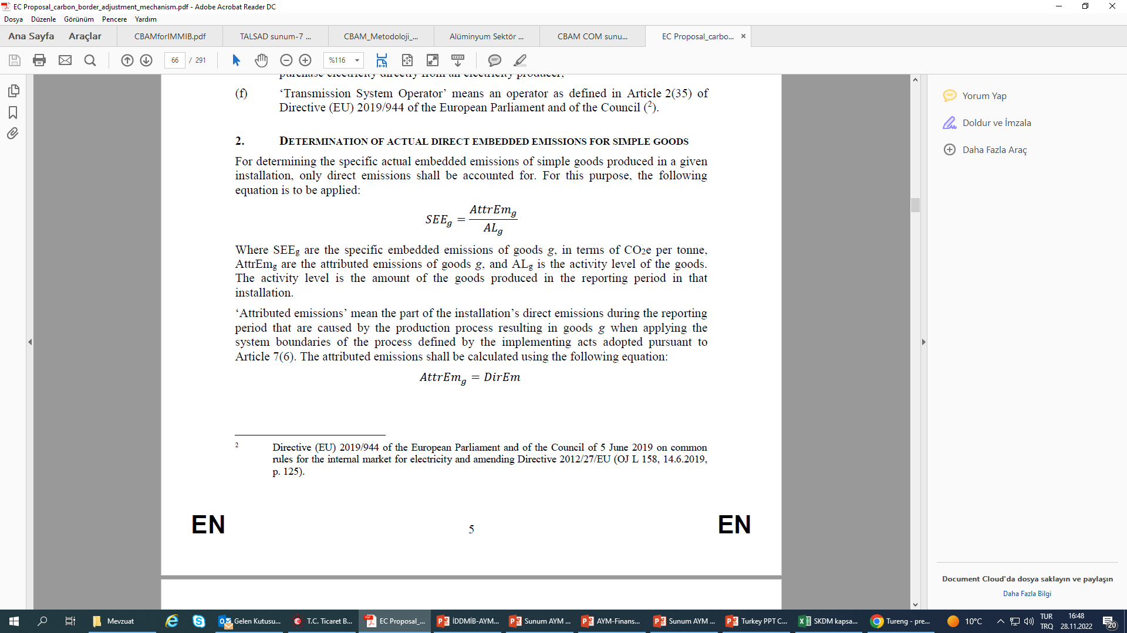
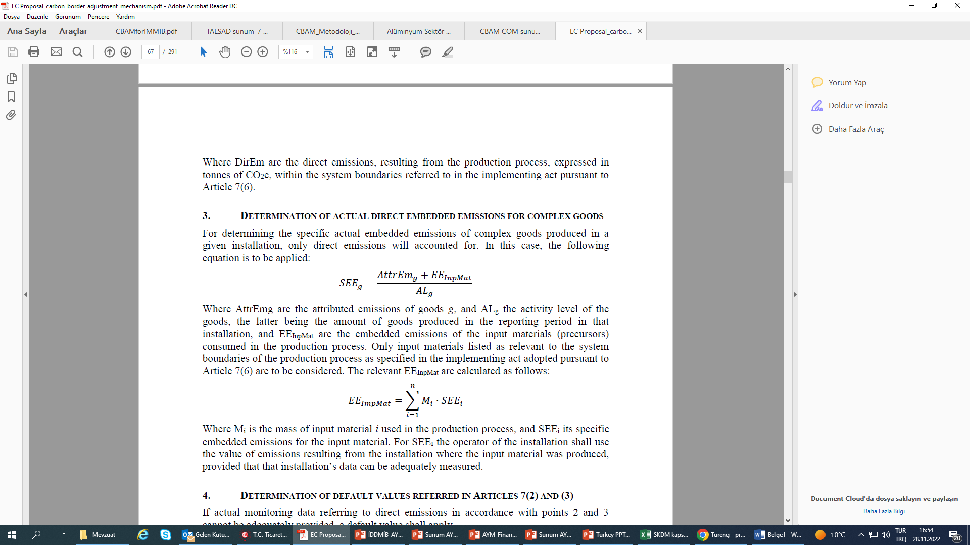
Gömülü Doğrudan Emisyonların Hesaplanması
Karmaşık ürünlerin doğrudan emisyon hesaplamasında ara girdilerin üretiminden kaynaklanan emisyonlar da hesaba katılacaktır.
SKDM kapsamında ürün ithal eden ithalatçı; ürünün üretildiği tesisteki üretim sürecinden kaynaklanan gömülü emisyonların yanı sıra, gerektiği hallerde, üretim sürecinde tüketilen ara girdilerin üretimi esnasında oluşan gömülü emisyonları da raporlayacaktır.
Örn: alüminyum boru ithalatında hem ürünün kendi üretim sürecinden kaynaklanan hem de girdi materyali olan ve SKDM kapsamında yer alan örn. işlenmemiş alüminyumun üretim sürecinden kaynaklanan gömülü emisyonlar
Hesaplama
  Basit Ürünler:
  Karmaşık Ürünler:

Slide 22
Gömülü Emisyonların Hesaplanması –
İzlenecek Adımlar (Uygulama Yönetmeliği)
1. Adım: Tesis sınırlarını, üretim süreçlerini ve üretim yöntemlerini (production routes) belirleyin (Annex III, A2)
(AB ETS’de alt tesis (sub-installation) belirleme yöntemi ile aynı)
2. Adım: Sera Gazı Salımını İzleyin:
  Tesis seviyesinde doğrudan emisyon izlemesi için yöntem: Annex III, B (EU MRR*)
  Net ölçülebilir ısı akışlarının izlenmesi için yöntem: Annex III, C (EU FAR**)
  Üretim sürecindeki elektrik tüketimini izlemek için yöntem: Annex III, D (EU FAR)
  Girdi emisyonlarını izlemek için yöntem: Annex III, E (yeni yöntem)
3. Adım: Emisyonları üretim süreçlerine ve sonrasında ürünlere dağıtın (attribution): Annex III, F
4. Adım: Karmaşık ürünler için girdi emisyonlarını hesaplamaya dahil edin: Annex III, G
Avrupa Komisyonu tarafından üretici tesislerin AB’deki raporlama yükümlüsü ithalatçıyla bilgi paylaşımını kolaylaştıracak, hesaplamaya yönelik excel şablonu paylaşıldı
*EU MRR: Regulation (EU) 2018/2066
** EU FAR: Regulation EU 2019/331

Slide 23
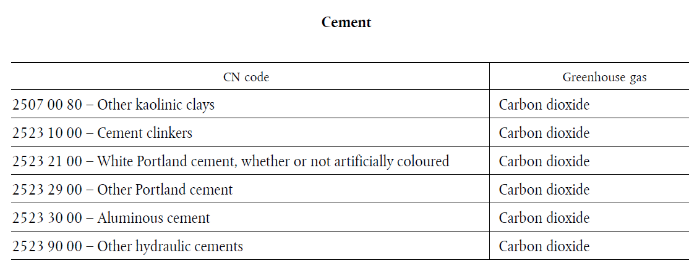
Örnek– Çimento Sektörü
Ürün ve Sera Gazı Kapsamı:
SKDM Tüzüğü
EK-I
Raporlama aşamasında kilin kalsine olup olmadığı özellikle belirtilecek.
Raporlama Aşamasında Gerekli İlave Bilgiler: Uygulama Yönetmeliği
EK IV
252310/252329/252390 kodlarındaki çimento ürünleri için:
Raporlama aşamasında üretilen ton başına çimento için tüketilen klinker değeri (ton cinsinden) üzerinden hesaplanacak klinker kütle oranı özellikle belirtilecek. (Klinker/Çimento Oranı(%))
AB Gümrük Tarife Cetveli: https://eur-lex.europa.eu/legal-content/EN/TXT/PDF/?uri=OJ:L:2022:282:FULL&from=EN

Slide 24
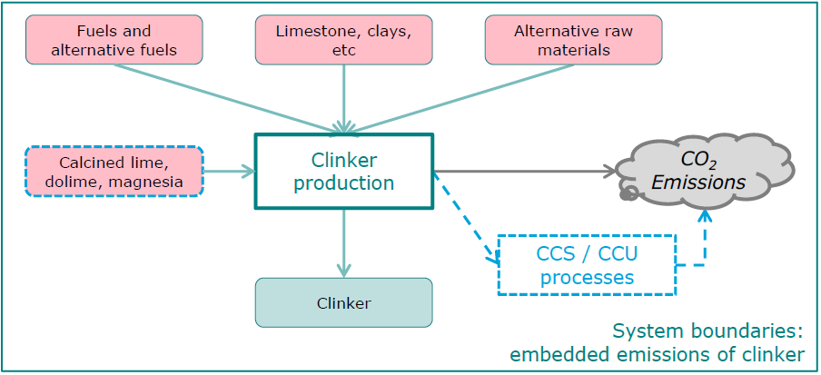
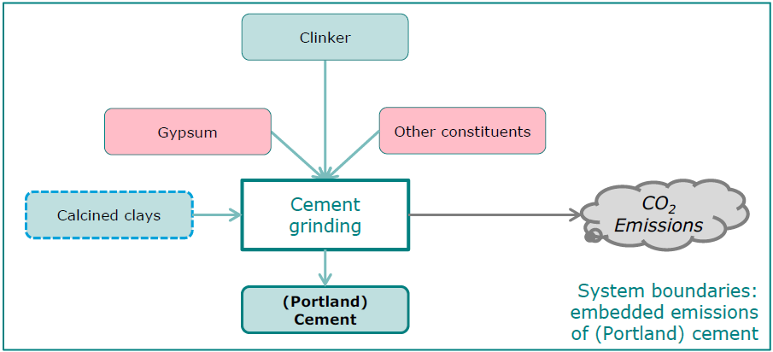
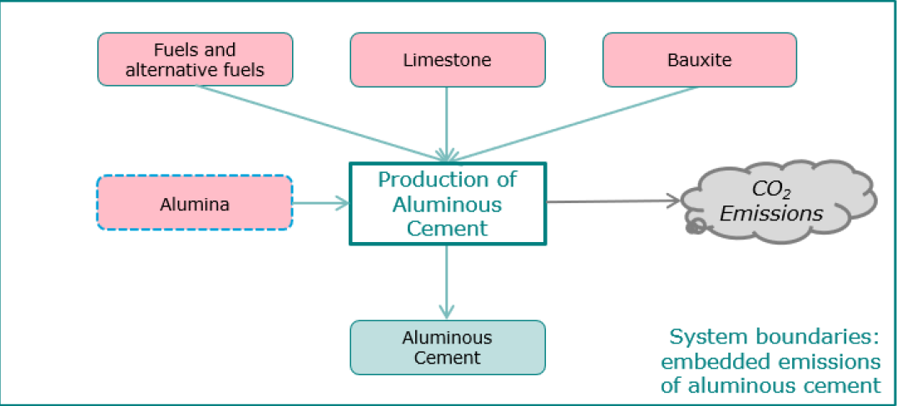
Klinker ve Çimento Üretim Süreci Sistem Sınırları
Yakıt ve alternatif yakıtlar
Kireçtaşı, killer, vb.
Alternatif hammaddeler
Klinker
Alçıtaşı
Diğer bileşenler
Kalsine kireç, dolomit, magnezya
Klinker üretimi
CO₂
Kalsine killer
Çimento öğütme
CO₂
CCS/CCU
Klinker
Sistem sınırları:
gömülü emisyonlar
(Portland) çimento
Sistem sınırları:
Klinkere gömülü emisyonlar
Çimento (Portland)
Yakıt ve alternatif yakıtlar
Kireçtaşı
Boksit
Alümin
Şaplı çimento Üretimi
CO₂
Şaplı Çimento
Sistem sınırları:
gömülü emisyonlar
Şaplı (aluminous) çimento
Notes:
Klinker Üretiminde Doğrudan Emisyonların İzleneceği Üretim Süreçleri:
Kireçtaşı ve hammaddelerdeki diğer karbonatların kalsinasyonu, konvansiyonel fosil fırın(kiln) yakıtları, fosil bazlı alternatif fırın yakıtları ve hammaddeler, biyokütle fırın yakıtları (atıktan türetilmiş yakıtlar gibi), diğer yakıtlar (fırın yakıtı olmayan), kireçtaşı ve killi yapraktaşı veya fırında kullanılan uçucu kül gibi alternatif hammaddelerdeki karbonat bazlı olmayan karbon içeriği ile baca gazı temizlemede kullanılan hammaddelerin izlenmesi gerekiyor.
Emisyon izlemede EK-III; Bölüm B.9.2 altındaki klinker üretimine yönelik ilave özel kuralların da dikkate alınması gerekli.
Tedarik zincirinde emisyonu izlenecek girdiler: Yok
Çimento Üretiminde Doğrudan Emisyonların İzleneceği Üretim Süreçleri:
Yakıtların yanması kaynaklı tüm CO2 salımı ve ilgili olduğu hallerde malzemenin kurutulması kaynaklı emisyonlar izlenmeli
Tedarik zincirinde emisyonu izlenecek girdiler:
Klinker
Kalsine kil (kullanıldıysa)
Kalsine Kil Üretim Sürecinde:
- Kalsine kil üretim süreci ile doğrudan veya dolaylı olarak bağlantılı, hammadde hazırlama, karıştırma, kurutma ve fırınlama, baca gazı temizleme (flue gas cleaning) gibi tüm süreçlerin izlenmesi gerekiyor.
- Yakıtların yanması kaynaklı CO2 salımı ile ilgili hallerde hammadde kaynaklı emisyonlar izlenmeli
- Tedarik zincirinde emisyonu izlenecek girdiler: Yok

Slide 25
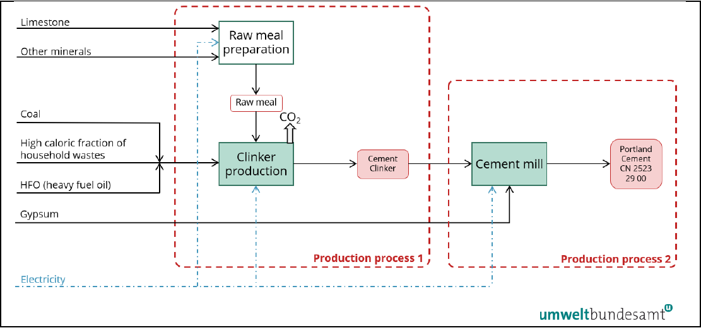
Çimento Sektöründe İzleme Yöntemi
Kireçtaşı
Diğer mineraller
Farin Karıştırma
Kömür
Farin
Evsel Atıktan Türetilmiş Yakıtlar
Portland çimento
GTIP 2523290
Klinker Üretimi
Çimento klinkeri
Çimento Değirmeni
Ağır Yakıtlar (HFO)
Alçıtaşı
Üretim süreci-1
Üretim süreci-2
Elektrik

Slide 26
Doğrulama
Geçiş döneminde emisyon verilerinin doğrulanması ihtiyacı bulunmuyor; ancak veri güvenliğini artıracak ilave bilgi paylaşımı ve emisyon izleme yöntemlerine geçiş dönemi uygulama mevzuatında dikkat çekiliyor.
2026 itibariyle başlayacak ana uygulama döneminde gerçekleşen emisyon verilerinin akredite bir doğrulayıcı kuruluş tarafından doğrulanması gerekecek.
  Akreditasyon ve emisyon doğrulama süreçleri ayrı bir uygulama yönetmeliği ile düzenlenecek. Bu kapsamda verinin güvenilirliğinin hangi yöntemlerle temin edileceği, hangi detayda veri temin edileceği ve verinin nasıl doğrulanacağı gibi ana doğrulama ilkeleri ortaya konulacak.
Mevcut durumda, doğrulayıcı kuruluşların dünyanın herhangi bir yerinde kurulu olabileceği, ancak doğrulayıcı kuruluş akreditasyonunun sadece AB üye ülkelerinin yetkili akreditasyon kuruluşları tarafından yapılabileceği yaklaşımı korunuyor.

Slide 27
Üçüncü Ülkelerde Ödenmiş Karbon Ücretleri
Menşe ülkede ödenmiş karbon ücretleri için raporlanacak unsurlar:
  Karbon ücretinin türü (ETS tahsisatı, karbon vergisi, vb)
  Menşe ülke (tesisin bulunduğu ülke & girdilerin temin edildiği ülke)
  Menşe ülkede ödenmesi gereken karbon ücretini düşürecek herhangi bir geri ödeme veya tazminat unsuru olup olmadığı (ücretsiz tahsisatlar, iadeler, vb)
  Menşe ülkede karbon ücretini ve ücreti düşürecek tazminat/iadeleri düzenleyen mevzuat hükümleri
  CN/GTİP kodu itibariyle ürün türü
  Karbon ücretinin kapsadığı toplam emisyon miktarı
  Ücreti düşürecek tazminat/iadelerin kapsadığı toplam emisyon miktarı
  Ödenen parasal tutar*
  * Parasal tutarın Avro’ya çevrilmesinde bir önceki yılın döviz kuru ortalaması esas alınacaktır.

Slide 28
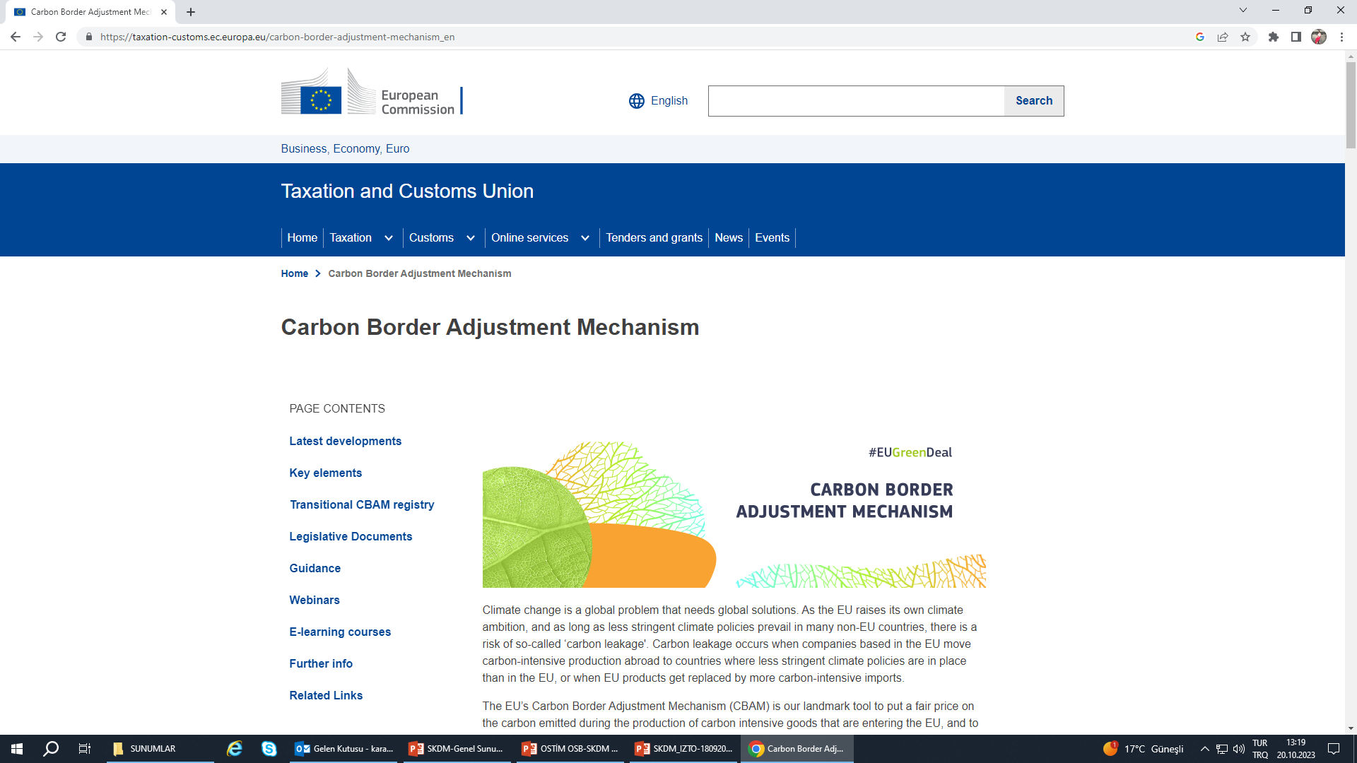
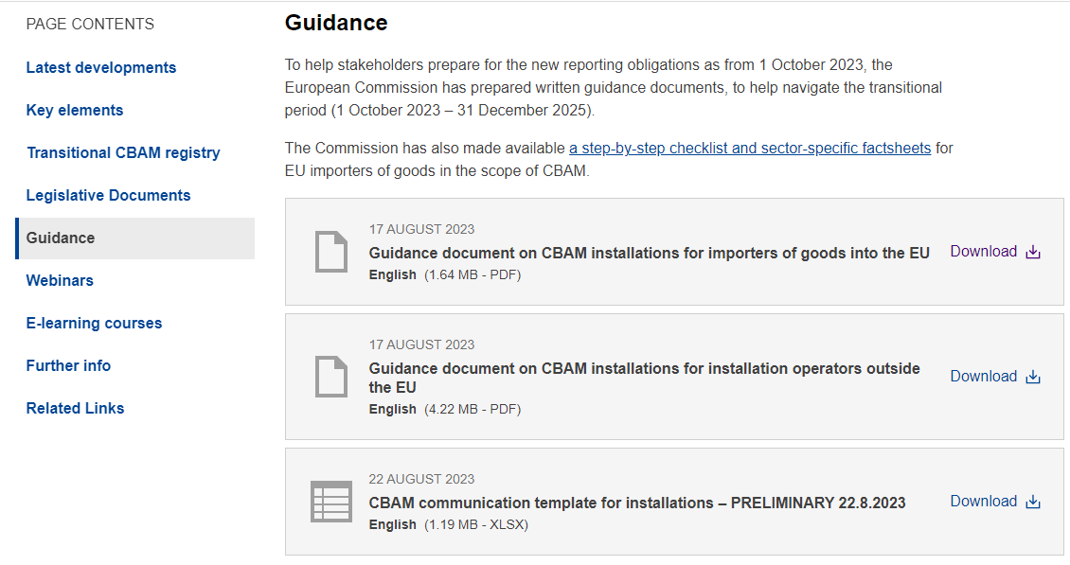
Komisyonun Adaptasyonu Kolaylaştırmak Üzere Attığı Adımlar
Eğitimler
AB’deki raporlama yükümlüleri, üçüncü ülkelerdeki üreticiler ve üye devlet yetkili idarelerine yönelik eğitim, çevrimiçi seminer, bilgilendirme faaliyetleri yapılması
Rehber Dokümanlar
Raporlama gerekliliklerini yerine getirmeye yardımcı olacak uygulama rehberlerinin hazırlanması ve AB dillerinin yanı sıra yaygın kullanılan diğer dillerde yayımlanması
Şablonlar
Üçüncü ülke tesislerinin emisyon hesaplaması ve AB’deki ithalatçı ile bilgi paylaşımı için excel şablonu paylaşımı
Özel İnternet Sitesi
Tüm bilgilendirme, soru-cevap ve uygulama ihtiyaçlarına yönelik paylaşımlar CBAM’e özel Komisyon web sayfasından yapılmakta (https://taxation-customs.ec.europa.eu/carbon-border-adjustment-mechanism_en)
Bilgi-İşlem Sistemi
Raporlama yükümlüleri, AB üye devlet yetkili kurumları ve Komisyon’un erişimine açılacak geçiş dönemi bilgi işlem sisteminin devreye alınması

Slide 29
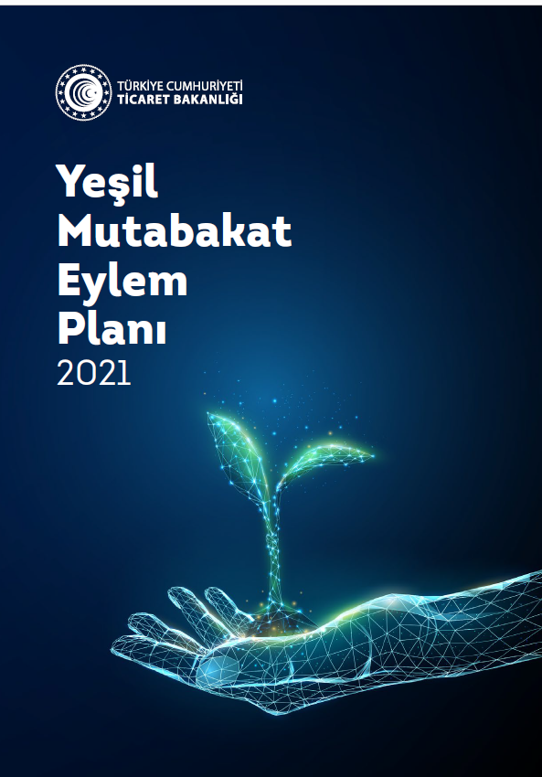
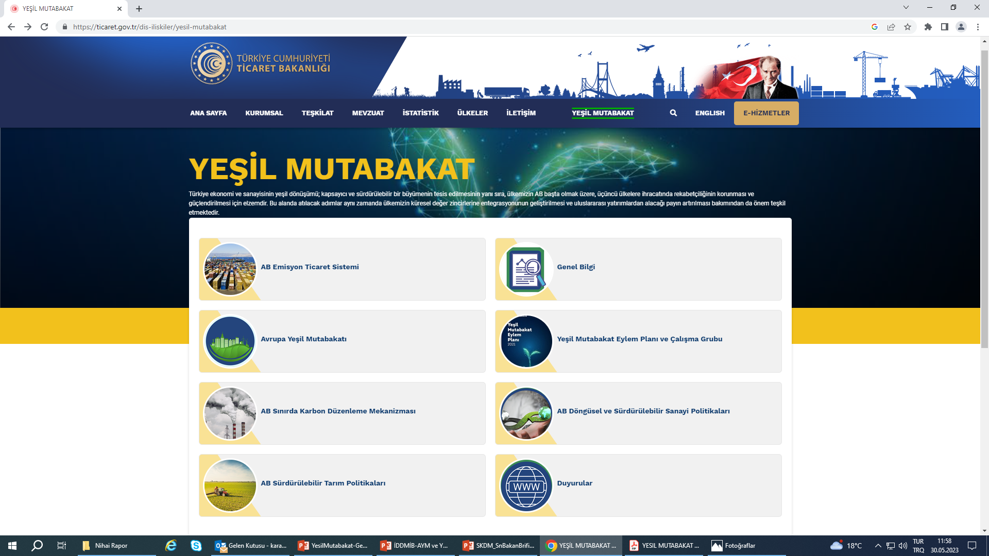

Ticaret Bakanlığı Internet Sayfası

Slide 30
Teşekkürler
Uluslararası Anlaşmalar ve AB Genel Müdürlüğü
abtekpazar@ticaret.gov.tr

